Slide 1


纯免费PPT即点即下载，无注册、无套路
http://gitppt.com
不信你试试（狗头）
跑出自然
尽在
SportCar
跑出时尚
Loading… …

Slide 2
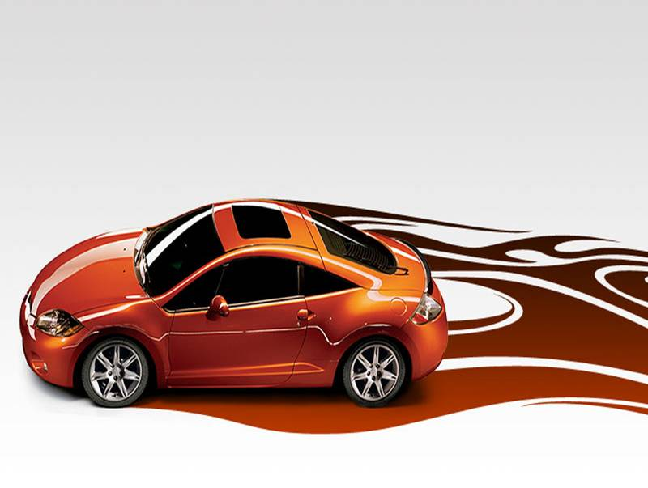
纯免费PPT即点即下载，无注册、无套路
http://gitppt.com
不信你试试（狗头）
前置发动机式跑车的车头较长，后面的行李箱较小；后置和中置发动机的跑车甚至没有行李箱，只是在车头的前盖下面有一个能放备胎的小空间。跑车的共同特点是动力强劲，外观新潮，造型优美。

Slide 3
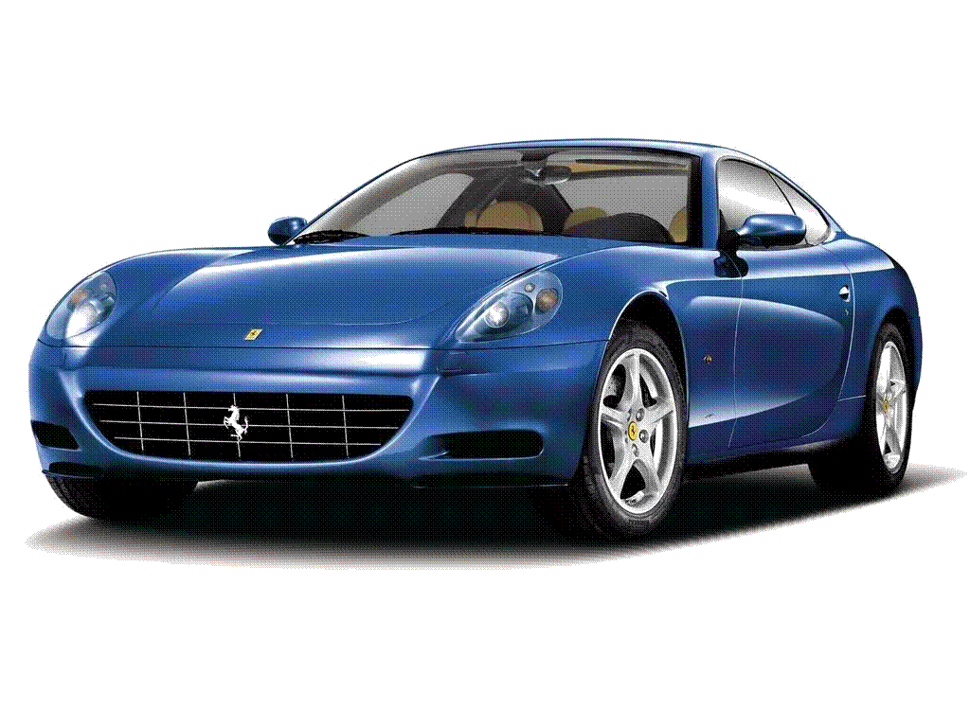
纯免费PPT即点即下载，无注册、无套路
http://gitppt.com
不信你试试（狗头）
跑车设计时较注重操纵性，而舒适性和通过性相对要差一些，越高级的跑车，此特点越明显。
由于跑车一般只按两个驾乘设置座位，车身轻便，而其发动机一般又比普通轿车发动机的功率强大，所以比普通轿车的加速性好，其车速也较高。

Slide 4
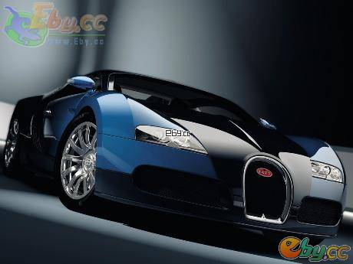
纯免费PPT即点即下载，无注册、无套路
http://gitppt.com
不信你试试（狗头）
世界顶级跑车系列前七名
布加迪威龙
全球唯一功率超过1000马力的汽车，W型16缸发动机能够输出1001匹马力。极速达到404公里/小时，987马力，4涡轮增压W16型引擎，售价75万美元。

Slide 5
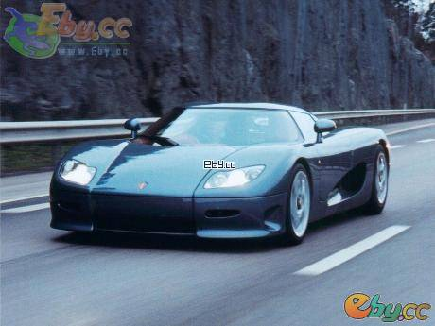
纯免费PPT即点即下载，无注册、无套路
http://gitppt.com
不信你试试（狗头）
世界顶级跑车系列前七名
Koenigsegg CC
它的极速达到了387公里/小时，3.5秒加速到100公里/小时，646马力，4.7V8引擎,价格为40万英镑。

Slide 6
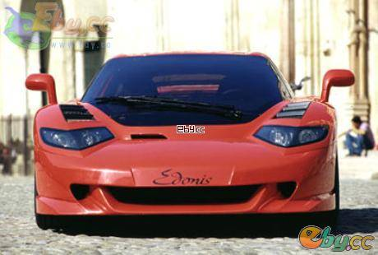
纯免费PPT即点即下载，无注册、无套路
http://gitppt.com
不信你试试（狗头）
世界顶级跑车系列前七名
Edonis BEX38
意指“欢愉”，因为跑车对男人来说就是快乐的源泉。Edonis预计限量生产21部，每一部各自代表一个世纪，由静止起步加速到时速96km/小时只需 3.5秒，厂方公布极速为368km/小时。

Slide 7
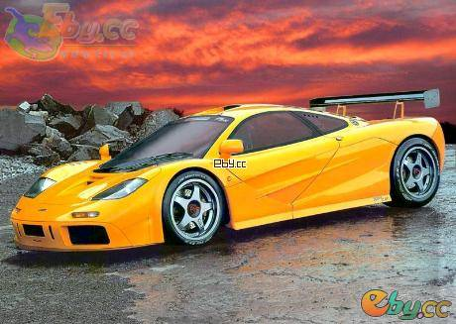
纯免费PPT即点即下载，无注册、无套路
http://gitppt.com
不信你试试（狗头）
世界顶级跑车系列前七名
迈凯伦F1
1993年问世，极速达到356公里/小时，3.1秒加速到100公里/小时，627马力，6.0升V12引擎，价格在当初达到100万美元。

Slide 8

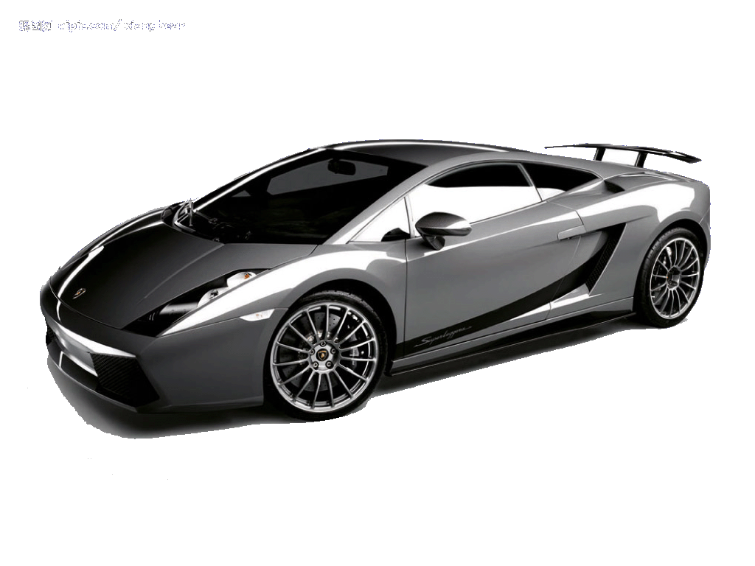
纯免费PPT即点即下载，无注册、无套路
http://gitppt.com
不信你试试（狗头）
世界顶级跑车系列前七名
兰博基尼
MURCIELAGO
它的极速达到了330公里/小时，6.2升V12引擎，580马力，3.5秒内加速到100公里/小时，质量为1650KG，价格为28万美元。

Slide 9
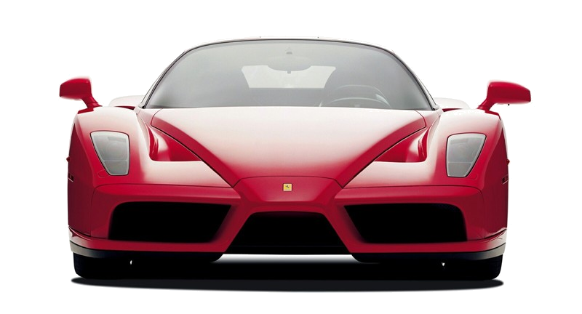
纯免费PPT即点即下载，无注册、无套路
http://gitppt.com
不信你试试（狗头）
世界顶级跑车系列前七名
法拉利Enzo
以法拉利的创史人ENZO命名，极具冲击力的外形，极速达到了348公里/小时，3.6秒加速到100公里/小时，660马力，6.0V12引擎，价格为42万英镑。

Slide 10
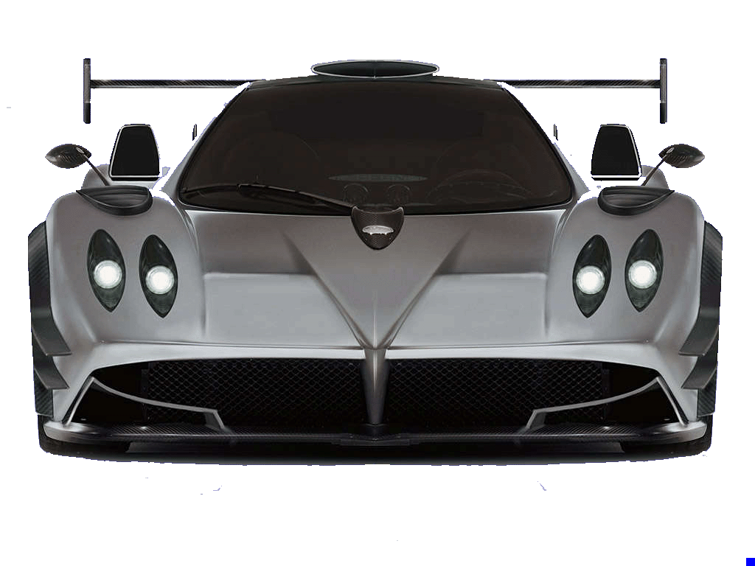
纯免费PPT即点即下载，无注册、无套路
http://gitppt.com
不信你试试（狗头）
世界顶级跑车系列前七名
帕格尼
PAGANI ZONDA
它仅为1250千克，极速为352公里/小时，3.7秒能加速到100公里/小时，555马力，7.3升V12引擎,大量的碳纤维与铬钼合金材质组成

